Slide 1
Региональный этап Российской научно-социальной программы для молодёжи и школьников «Шаг в будущее»
Секция: Математика и компьютерные науки
Исследование надежности генератора псевдослучайных последовательностей
Автор: Пахомов Владислав Андреевич, учащийся 9Б класса МБОУ «Ровеньская СОШ с УИОП»
Научный руководитель: Титовская Елена Петровна, учитель информатики

Slide 2
Введение

Slide 3
Цели и задачи исследования
Цель: выявить отсутствие зависимости между числами в последовательности, созданной рандомным генератором.
Задачи:
Изучить литературные и Интернет источники по теме.
Выяснить значимые показатели надежности числовых последовательностей на предмет независимости.
Определить способы тестирования числовых последовательностей
Оценить надежность выбранных генераторов случайных чисел с помощью проверки свойств последовательности чисел.

Slide 4
Гипотеза
возможно, существует определенная закономерность в последовательности чисел, при их формировании рандомным генератором.

Slide 5
Генерация случайных чисел слишком важна,
чтобы оставлять ее на волю случая.
Роберт Кавью

Slide 6
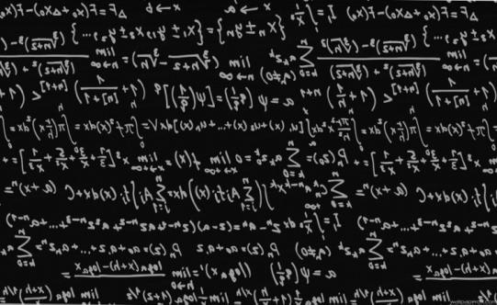
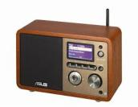
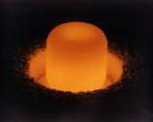
Классификация генераторов случайных чисел
Генератор истинно случайных последовательностей
Генератор псевдослучайных последовательностей
HotBits
Random.org

Slide 7
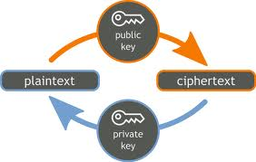
Сфера применения случайных чисел
Лотерея:
Создание кода
для капчи:
Компьютерные игры:
Коды безопасности онлайн-сервисов:
Компьютерное моделирование:
Криптография:

Slide 8
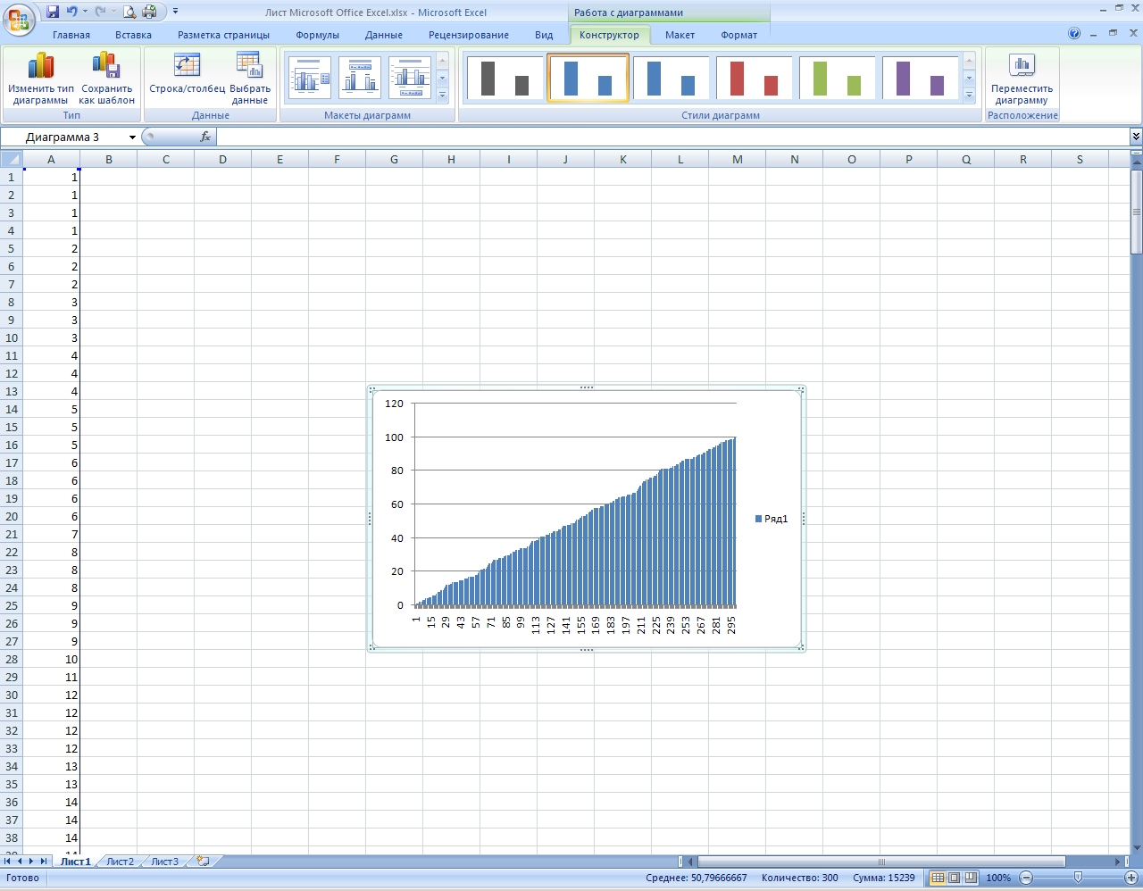
Недостатки последовательностей
Слишком короткий период
Последовательные значения не являются независимыми
Неравномерное распределение чисел в последовательности

Slide 9
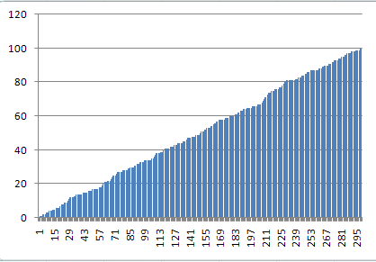
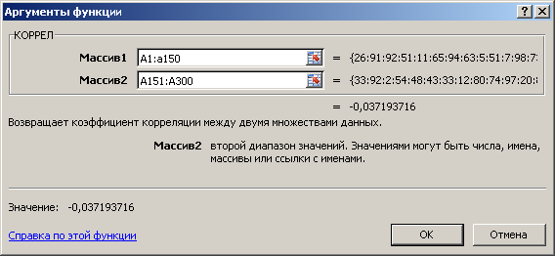
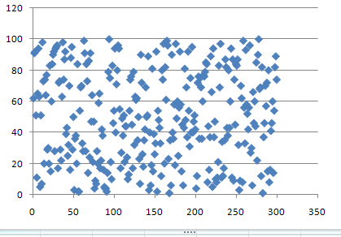
Методы исследования ГПСЧ
Гистограмма проверки на монотонность
Выявление корреляционной связи
Распределение на плоскости

Slide 10
Тестируемые генераторы
Онлайн генератор https://randomus.ru
Встроенный генератор системы программирования Pascal
Встроенный генератор системы программирования Java
Арифметический генератор, разработанный на Java по формуле ГПСЧ

Slide 11
Генератор чисел на основе формулы
По формуле ГПСЧ был разработан генератор случайных чисел на ЯП Java
public class Generator{
private static long x_minus_1 = -1;
private static double a = 19273562;
private static double b = 1881787946;
private static long n = 1236845231;
public static Double generate (){
if(x_minus_1 == -1){
long j = System.currentTimeMillis();
while(j > 100000){
j = j % ((long)Math.pow(10, (String.valueOf(j).length() - 1)));
}
x_minus_1 = j;
}
x_minus_1 = ((long) (a * x_minus_1 + b)) % n;
return Double.valueOf("0." + String.valueOf(x_minus_1));
}
}
ФОРМУЛА:
x_{n+1} = (a*x_{n} + b) mod c

Slide 12
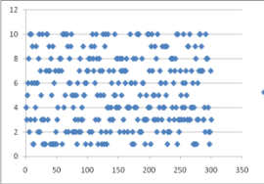
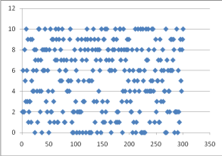
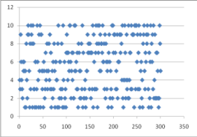
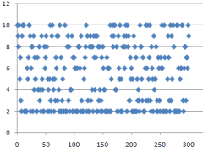
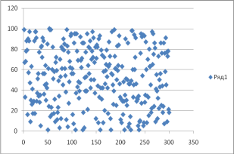
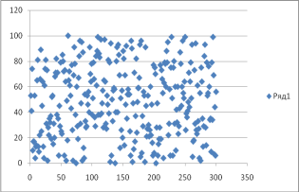
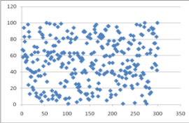
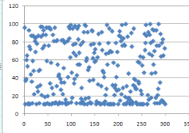
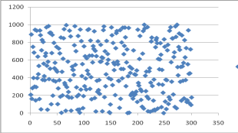
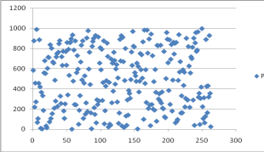
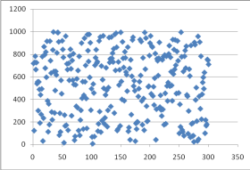
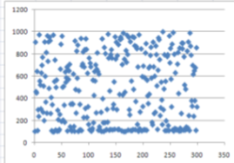
Тест: распределение на плоскости
 | Список тестируемых генераторов:
 | Онлайн генератор https://randomus.ru | Встроенный генератор системы программирования Pascal | Встроенный генератор системы программирования Java | Генератор, Java по формуле ГПСЧ.
Равномерность распределения [0,10]
Равномерность распределения [0,100]
Равномерность распределения [0,1000]

Slide 13
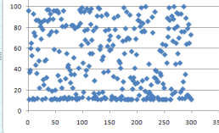
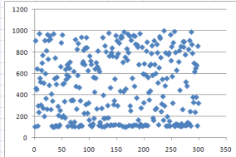
Выводы по арифметическому генератору
Джон фон Нейман: « … всякий, кто питает слабость к арифметическим методам получения случайных чисел, грешен вне всяких сомнений … ».

Slide 14
Тест: корреляционный анализ
 | Список тестируемых генераторов:
 | Онлайн генератор https://randomus.ru | Встроенный генератор системы программирования Pascal | Встроенный генератор системы программирования Java | Генератор на Java по формуле ГПСЧ
Корреляционный анализ [0,10] | -0,06674 -0,06775 0,154334 | 0,04122 -0,02127 0,02341 | 0,047119 0,021311 -0,00036 | 0,108103 -0,0004 0,009139
Корреляционный анализ [0,100] | 0,159114 0,022299 0,095351 0,04158 | 0,12 -0,0162 0,01249 -0,0126 | -0,04217 -0,12793 0,028275 -0,09068 | 0,131211 -0,14757 -0,10788 -0,06567
Корреляционный анализ [0,1000] | -0,02192 -0,023 | -0,0157 0,135693 | 0,180809 0,007254 | 0,100848 0,029737
Сила корреляционной связи:
сильная: ±0,7 до ±1
средняя: ±0,3 до ± 0,699
слабая: ±0 до ± 0,299
Направление корреляционной связи:
прямая: +
обратная : -

Slide 15
Вывод
Все выбранные для тестирования генераторы проходят тест по корреляции и распределению чисел.
Генератор, написанный по формуле не проходит тест по равномерности распределения чисел.
Три выбранных генератора псевдослучайных чисел создают качественные, с точки зрения отсутствия зависимости между случайными числами в их последовательности. Такие последовательности предугадать невозможно.
Гипотеза о возможности существования определенной закономерности в последовательности рандомных чисел и возможности их угадывания нашла частичное подтверждение на примере одного из четырех тестируемых генераторов случайных чисел.

Slide 16
СПАСИБО ЗА ВНИМАНИЕ!

